Slide 1
Raport ze spotkania projektowego 1
5 paź
Uczestnicy
  programista – bazodanowiec
  bazodanowiec
postanowienia
  wdrożenie koncepcji 50 – procentowej optymalizacji czasu wykonania zadania zadań 1a, 1b, 1c

Slide 2
Protokół kontroli projektu 1
Tydzień 2 (12-16 paź)
1) dzięki sprawnej współpracy programisty -bazodanowca oraz bazodanowca zadania
1a, 1b, 1c oraz 2c zostały wykonane w pierwszym tygodniu projektu
2) zadanie 2a zostało zrealizowane zgodnie z terminem
3)zadania 3a, 3b i 3c zostały rozpoczęte

Slide 3
Protokół zmian 1 na podstawie kontroli projektu numer 1
Bazodanowiec otrzymuje premię w wysokości 10% całkowitej pensji, na resztę projektu zostaje przydzielony do zadań 3a, 3b oraz 3c
Skrócono termin zadania głównego 3 o jeden tydzień ze względu na przydzielenie dodatkowych zasobów ludzkich

Slide 4
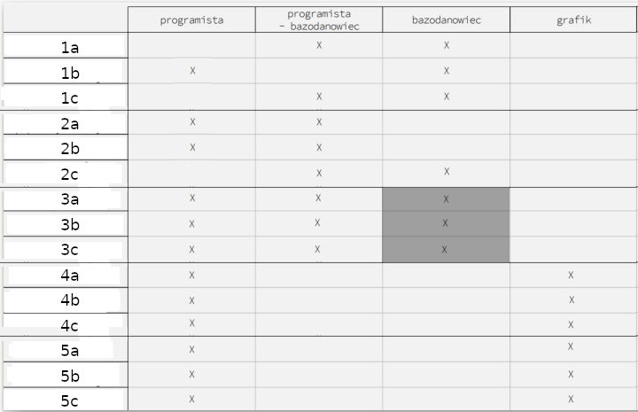

Slide 5
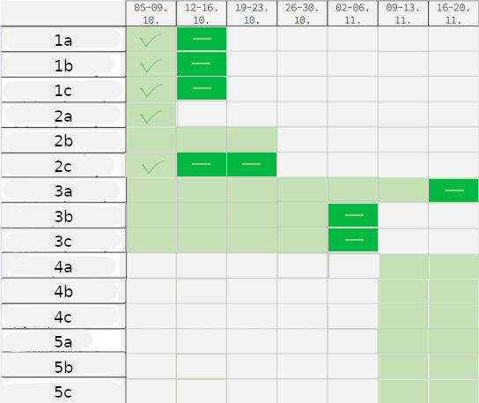

Slide 6
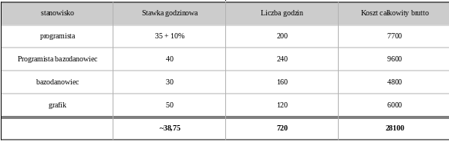

Slide 7
